Slide 1
Динамическая проверка HDL-описаний на основе исполнимых моделей
Семинар «Технологии разработки и анализа программ»
20 декабря 2012, Москва, ВМиК МГУ
Александр Камкин, Михаил Чупилко
kamkin@ispras.ru
Институт системного программирования РАН (ИСП РАН)
http://www.ispras.ru
ISP
RAS

Slide 2
Содержание
Цифровая аппаратура
Динамическая проверка поведения
Формализация отношения соответствия
Заключение

Slide 3
Цифровая аппаратура
Аппаратура проектируется на языках описания аппаратуры (HDL), например, Verilog или VHDL
Результат проектирования – программа, которую можно выполнять в HDL-симуляторе
Основной подход к верификации аппаратуры – тестирование HDL-описания
Для автоматизации тестирования применяются исполнимые модели (C/C++)

Slide 4
HDL-описание аппаратуры
input S;
output R1, R2;
void design() {
while(true) {
wait(S);
delay(6);
R1 = 1;
delay(1);
R1 = 0;
R2 = 1;
delay(1);
R2 = 0;
}
}
CLK
S
R1
R2
6 тактов
Параллельные присваивания

Slide 5
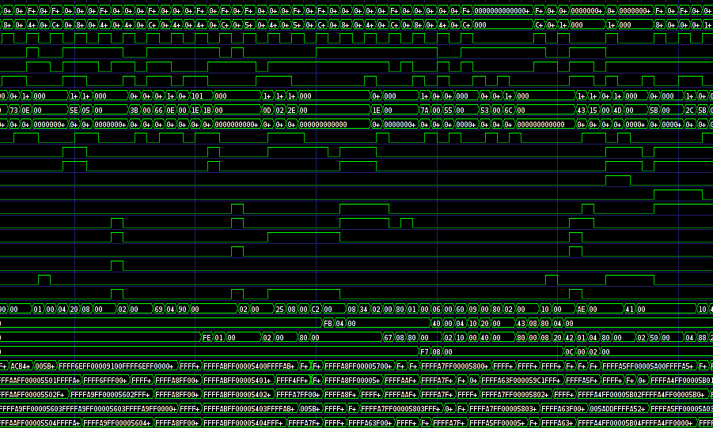
Поведение цифровой аппаратуры

Slide 6
Модели уровня транзакций (TLM)
Разделение блоков обработки и передачи данных
Инкапсуляция деталей передачи данных
Соединения/контакты
Каналы/порты
Package
Data
Data
Data
Data
Дискретные сигналы во времени
Пакет данных (сообщение)

Slide 7
7
Преобразование интерфейсов
Входной интерфейс #1
Выходной интерфейс #1
HDL
Data
Data
Data
Data
Data
Data
Data
Входной интерфейс #N
input <int> in;
output<bool> out;
...
assert(i < MAX_SIZE);
fifo[i++] = recv(in);
...
send(out, i == MAX_SIZE);
...
Выходной интерфейс #M
Оракул
Адаптер входного
интерфейса
Адаптер выходного
интерфейса
Эталонная модель

Slide 8
Содержание
Цифровая аппаратура
Динамическая проверка поведения
Формализация отношения соответствия
Заключение

Slide 9
Проверка корректности поведения
Функциональные свойства
Множество реакций корректно
Каждая реакция корректна
Порядок реакций корректен
Задержки между реакциями корректны
Временные ограничения

Slide 10
Потактовая проверка поведения
Эталонные реакции
send(R1);
3 такта
delay(3)
send(R2);
Реакции HDL-модели
R1
R2
R1
R2
Сравнение

✕

✕

Slide 11
Неоднозначность порядка реакций
Выполнение эталонной модели
recv(in_iface, S);
...
Очередь реакций
send(out_iface, R1);
Ошибка: R2 ≠ R1
...
R2
R1
Допустимо: R2 ∈ Очередь
send(out_iface, R2);
Выполнение HDL-модели
S
R2
R1
Обратный порядок

Slide 12
Арбитраж реакций
Арбитр реакций находит эталонную реакцию, соответствующую реакции HDL-модели
Проверка поведения зависит не только от эталонной модели, но и от арбитража реакций
Каждый выходной интерфейс имеет свою очередь реакций и свой арбитр реакций
Арбитры реакций инкапсулируют все детали оракула, связанные с проверкой порядка реакций

Slide 13
Оракул на основе эталонной модели
HDL
Оракул
Эталонная
модель
Эталонные
реакции
Арбитры
реакций
Адаптеры входных интерфейсов
Адаптеры выходных интерфейсов
Стимулы
Компараторы
реакций
Реакции
HDL-модели
Вердикт

Slide 14
Типы арбитров реакций
Детерминированный арбитр на основе модели
arbiter: 2^{Reaction} → Reaction ∪ {fail}
Адаптивный арбитр
arbiter: 2^{Reaction} × Reaction → Reaction ∪ {fail}
Двухуровневый арбитр
arbiter(reactions) ≡ arbiter₂(arbiter₁(reactions), reaction)
Недетерминированный арбитр
Адаптивный арбитр

Slide 15
Детерминированный арбитр
S
R
Эталонные реакции
send(R1);
Известный порядок
...
R2
R1
send(R2);
Арбитр
реакций
FIFO
Реакции HDL-модели
R1
R1
R2

✕
Сравнение

Slide 16
Адаптивный арбитр
S
R
Эталонные реакции
send(R1);
R1
Неизвестный порядок
...
send(R2);
R2
Арбитр
реакций
Get(R1)
Реакции HDL-модели
R1
R1
R2
Подсказка

✕
Сравнение

Slide 17
Двухуровневый арбитр
S
R
Эталонные реакции
send(R1);
R1
Кандидаты
Частично известный порядок
...
Арбитр
#1
send(R2);
R2
Арбитр
#2
Get(R1)
Реакции HDL-модели
R1
R1
R2
Сравнение

✕
Подсказка

Slide 18
Содержание
Цифровая аппаратура
Динамическая проверка поведения
Формализация отношения соответствия
Заключение

Slide 19
Временная последовательность (Timed word – Alur & Dill, 1994)
Σ – алфавит событий
T – временная область (R^{≥0} или N)
w = (a₀, t₀)(a₁, t₁), … ∈ (Σ × T)^{ω(*)}
∀i . t_{i} < t_{i+1} (t_{i} ≤ t_{i+1}) – монотонность
∀T ∃i . t_{i} > T – прогресс (если |w| = ∞)

Slide 20
Трасса Мазуркевича (Trace – Mazurkiewicz, 1977)
Σ – алфавит событий
I ⊂ Σ×Σ – отношение независимости
Эквивалент.: u ≡ v ⇔ u получается из v путем
перестановки соседних независимых событий
Трасса – класс эквивалентности цепочек событий
по отношению эквивалентности ≡

Slide 21
Трасса Мазуркевича (Trace – Mazurkiewicz, 1977) : пример
Σ = { a,b,c,d }
I = { (a,b), (c,d) + симметрия }
[ab]≡ = { ab, ba }
[bc]≡ = { bc }
[abcd]≡ = { abcd, bacd, abdc, badc }

Slide 22
Частично упорядоченное мультимножество (Pomset – Pratt, 1982)
Σ – алфавит событий
Pomset – тройка ⟨V, ≤, λ⟩
V – множество вершин
≤ ⊂ V×V – частичный порядок
λ: V → Σ – функция разметки

Slide 23
Частично упорядоченное мультимножество (Pomset – Pratt, 1982): примеры

Slide 24
Временная трасса (Timed trace – Chieu & Hung, 2012)
Σ – алфавит событий, T – временная область
Временная трасса – ⟨V, ≤, λ, θ [, δ]⟩
V – множество вершин
≤ ⊂ V×V – частичный порядок
λ: V → Σ – функция разметки
θ: V → T – время события
δ: V → ΔT – допустимый интервал

Slide 25
Временная трасса (Timed trace – Chieu & Hung, 2012): пример
{ abcd, bacd, abdc, badc }
{ abcd, bacd } – временные ограничения

Slide 26
Поведение реализации и спецификации
Поведение реализации
⟨V_{I}, ∅, λ_{I}, θ_{I}⟩
Поведение спецификации
⟨V_{S}, ≤, λ_{S}, θ_{S}, δ_{S}⟩
Допустимый временной интервал
δ_{S}(x) = [θ_{S}(x)-Δt(x), θ_{S}(x)+Δt(x)]
Соответствие событий
match(x, y) = (λ_{I}(y) = λ_{S}(x)) & (θ_{I}(y) ∈ δ_{S}(x))

Slide 27
Отношение соответствия
I ~ S ⇔ ∀t ∈T .
∃M ⊆ { (x, y)∈past_{S}(t) × past_{I}(t) | match(x, y) }
M – взаимно однозначное отношение
∀x∈past_{S}(t-Δt) ∃y∈past_{I}(t) . (x, y)∈M
∀y∈past_{I}(t-Δt) ∃x∈past_{S}(t) . (x, y)∈M
∀(x, y), (x’, y’) ∈M . x ≤ x’ ⇒ θ(y) ≤ θ(y’)

Slide 28
Отношение соответствия: пример

Slide 29
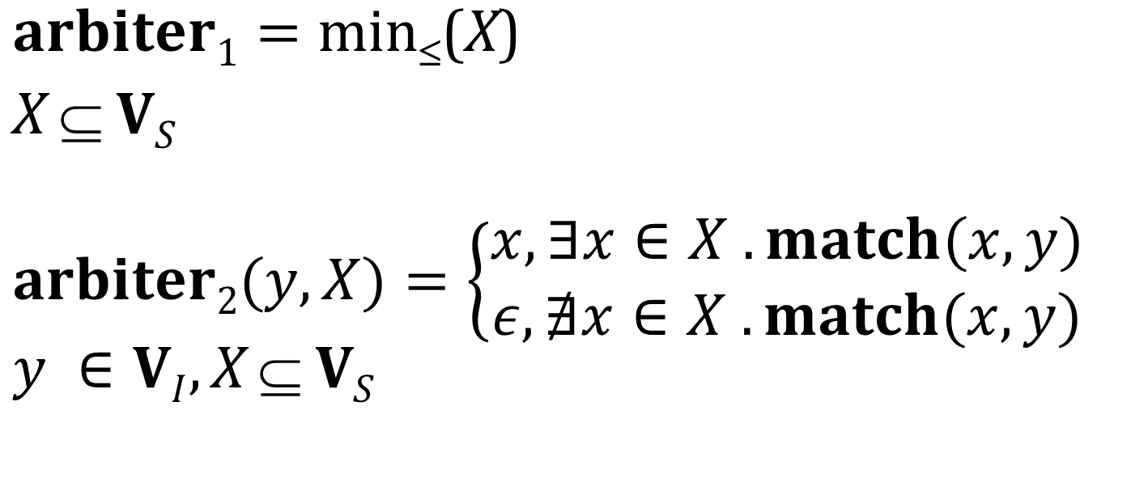
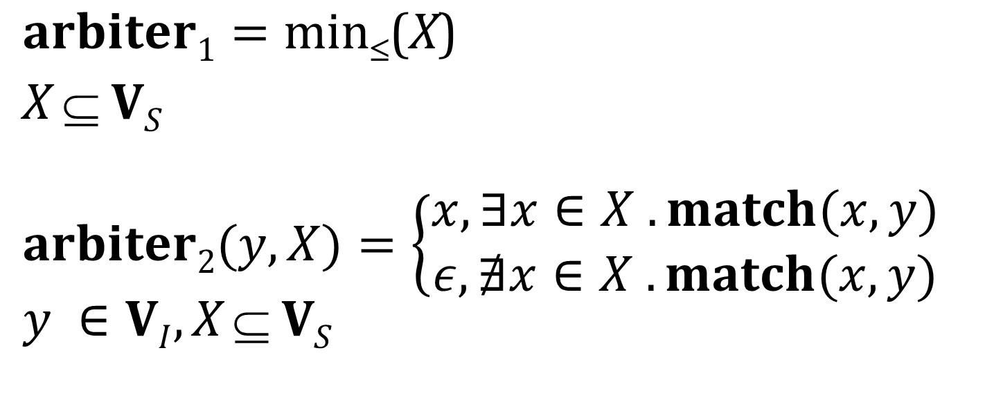
Арбитры реакций

Slide 30
Содержание
Цифровая аппаратура
Динамическая проверка поведения
Формализация отношения соответствия
Заключение

Slide 31
Резюме: сигналы

Slide 32
Резюме: сообщения

Slide 33
Резюме: соответствие

Slide 34
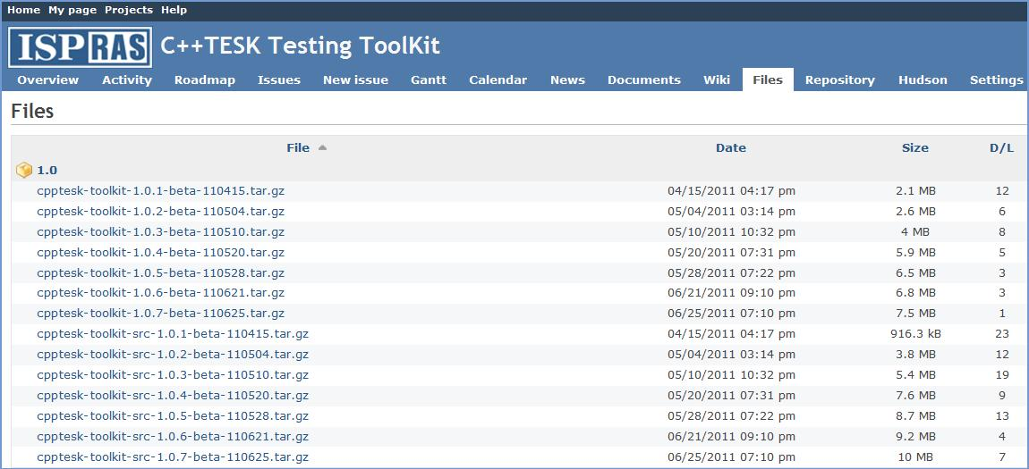
Инструмент C++TESK
Web: http://forge.ispras.ru/projects/cpptesk-toolkit
E-mail: cpptesk-support@ispras.ru

Slide 35
Спасибо!

